Slide 1
Suites définies par récurrence
Résolution d’équations par itération

Slide 2

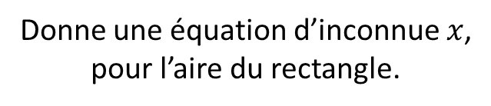






Rectangle d’aire = 15 cm²
Donne une équation d’inconnue $x$,
pour l’aire du rectangle.
$$x$$
$$x\left(x+1\right)=15$$
$$x2+x=15$$
$$x+1$$
Comment résoudre cette équation ?
On peut utiliser la formule quadratique avec $x2+x−15=0$
On peut procéder par essai erreur :
$x=3$ Aire = 12 cm²
$x=4$ Aire = 20 cm²
$x=3.5$ Aire = 15.75 cm²

Slide 3

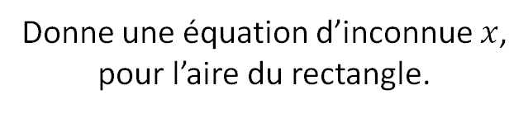


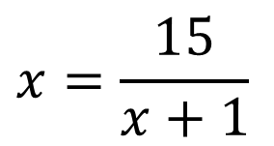
Rectangle d’aire = 15 cm²
Donne une équation d’inconnue $x$,
pour l’aire du rectangle.
$$x$$
$$x\left(x+1\right)=15$$
$$x2+x=15$$
$$x+1$$
Comment résoudre cette équation ?
On peut créer une équation ou l’inconnue $x$ est fonction d’elle même
$$x=\frac{15}{x+1}$$
$x$ est la valeur à tester (entrée).
sortie.
Il y a une valeur positive qui rend l’égalité vraie en $x$ (les deux membres sont égaux).
Si l’entrée est trop grande, comment cela affecte la sortie ?
Si l’entrée est trop petite, comment cela affecte la sortie ?

Slide 4


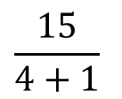
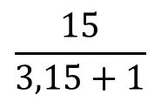
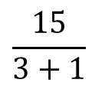
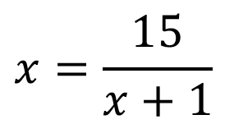



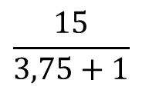





On pouvait utiliser la formule quadratique..
Nous avons formé une nouvelle équation, et on l’utilise pour tester certaines valeurs.
$$x2+x=15$$
$$x=\frac{15}{x+1}$$
Aucune de ses entrées/sorties sont ne vérifient l’équation, elles ne sont pas solution !
Entrée
Sortie
$$\frac{15}{4+1}$$
$$x=4$$
$$3$$
Les sorties sont inférieures aux entrées. Pourquoi ?
$$x=3,75$$
$$\frac{15}{3,75+1}$$
$$3,157…$$
$$x=3,15$$
$$\frac{15}{3,15+1}$$
$$3,607…$$
Les sorties sont supérieures aux entrées. Pourquoi ?
$$x=3$$
$$\frac{15}{3+1}$$
$$3,75…$$
Quelle valeur de $x$ vérifie l’équation ?

Slide 5
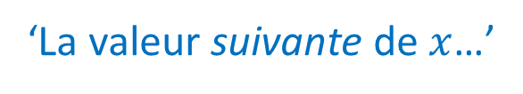
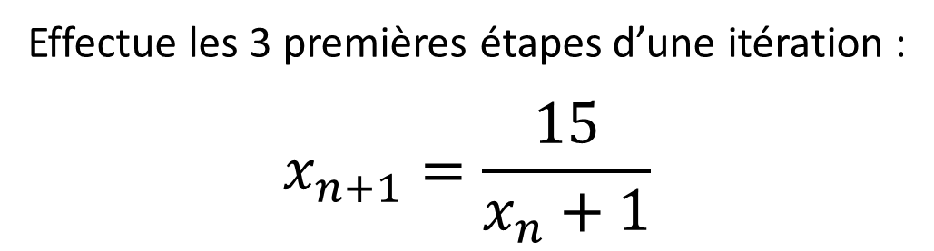
Itération
Effectue les 3 premières étapes d’une itération :
$$x_{n+1}=\frac{15}{x_{n}+1}$$
‘La valeur suivante de $x$…’
‘…est égale à…’
‘…la valeur actuelle de $x$ substituée dans l’équation.’

Slide 6

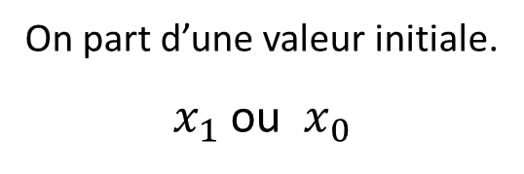
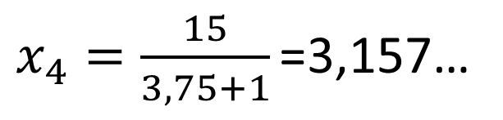
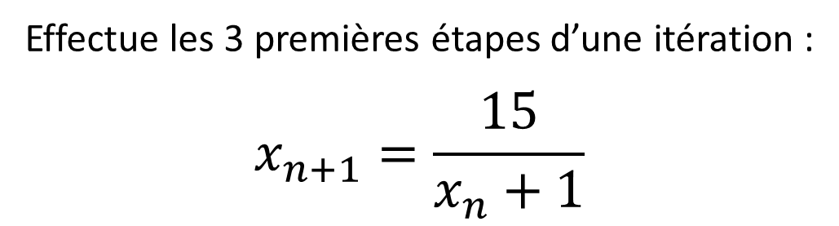
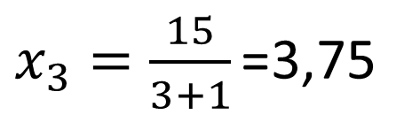
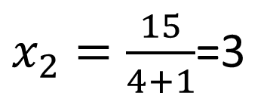

Itération
Effectue les 3 premières étapes d’une itération :
$$x_{n+1}=\frac{15}{x_{n}+1}$$
On part d’une valeur initiale.
$x_{1}$ ou $x_{0}$
$$x_{0}=4$$
$x_{2}=\frac{15}{4+1}$=3
$x_{3}=\frac{15}{3+1}\text{=}$3,75
$x_{4}=\frac{15}{3,75+1}\text{=}$3,157…
$$x_{10}\text{=}$$

Slide 7
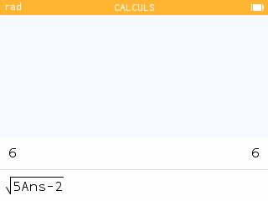
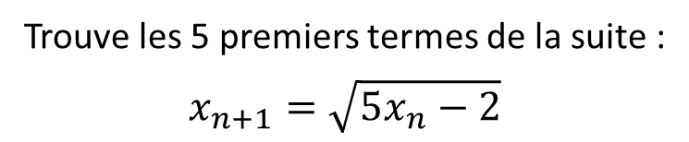

DEMO
Itération
À VOUS
Trouve les 5 premiers termes de la suite :
$$x_{n+1}=\sqrt{5x_{n}−2}$$
$$x_{1}=6$$
Taper : 6B
Taper : s5Mp2
Taper : B pour faire l’itération suivante

Slide 8
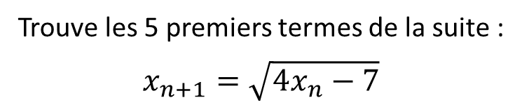









DEMO
Itération
À VOUS
Trouve les 5 premiers termes de la suite :
$$x_{n+1}=\sqrt{5x_{n}−2}$$
Trouve les 5 premiers termes de la suite :
$$x_{n+1}=\sqrt{4x_{n}−7}$$
$$x_{1}=6$$
$$x_{1}=10$$
$$x_{2}=5.29…$$
$$x_{2}=5.74…$$
$$x_{3}=4.94…$$
$$x_{3}=3.99…$$
$$x_{4}=4.76…$$
$$x_{4}=2.99…$$
$$x_{5}=4.67…$$
$$x_{5}=2.23…$$
Que ce passe-t-il si on poursuit l’itération ?

Slide 9
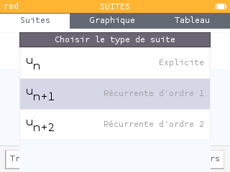
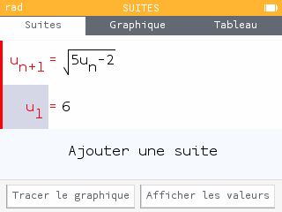
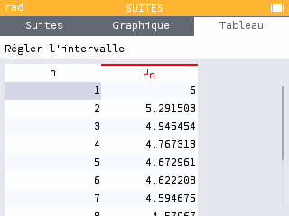




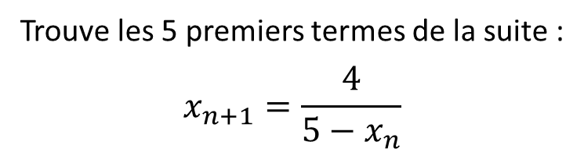

DEMO
Itération
À VOUS
Trouve les 5 premiers termes de la suite :
$$x_{n+1}=\sqrt{5x_{n}−2}$$
Trouve les 5 premiers termes de la suite :
$$x_{n+1}=\frac{4}{5−x_{n}}$$
$$x_{1}=6$$
$$x_{1}=3$$
$$x_{2}=2$$
$$x_{3}=1.33…$$
$$x_{4}=1.09…$$
$$x_{5}=1.02…$$

Slide 10
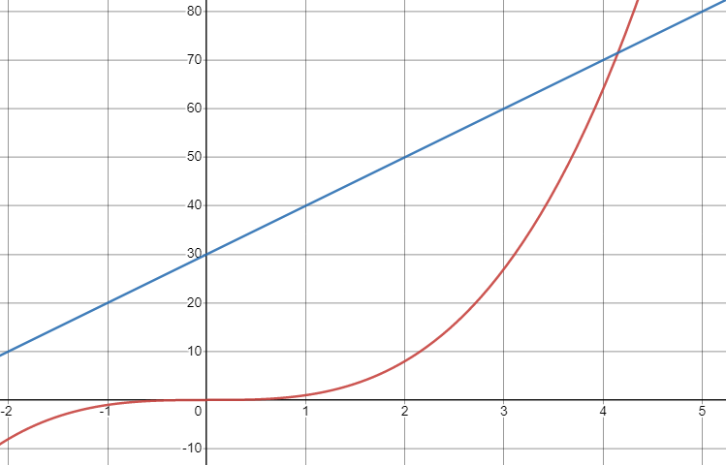















$$x3−10x=30$$
$$x3=10 x+30$$
$$x=\sqrt[3]{10 x+30}$$
Entrée
Sortie
$$x=4$$
$$\sqrt[3]{10×4+30}$$
$4,121$ $…$
$$x=4,1$$
$$\sqrt[3]{10×4,1+30}$$
$$4,140…$$
$$x=4,3$$
$$\sqrt[3]{10×4,3+30}$$
$$4,179…$$
$$x=5$$
$$\sqrt[3]{10×5+30}$$
$$4,308…$$
Quelle valeur de $x$ vérifie l’équation ?

Slide 11
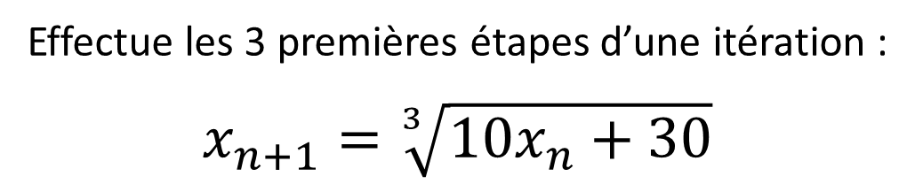
Itération
Effectue les 3 premières étapes d’une itération :
$$x_{n+1}=\sqrt[3]{10x_{n}+30}$$
‘La valeur suivante de $x$…’
‘…est égale à…’
‘…la valeur actuelle de $x$ substituée dans l’équation.’

Slide 12
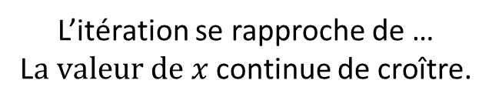
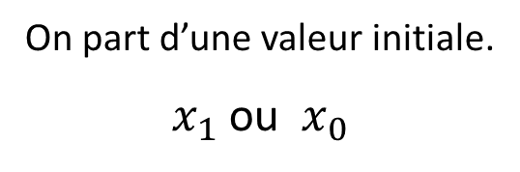
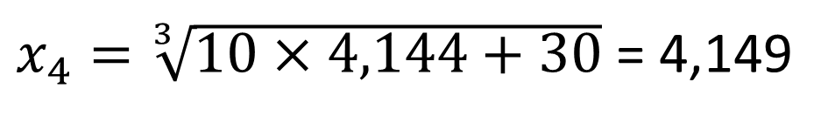
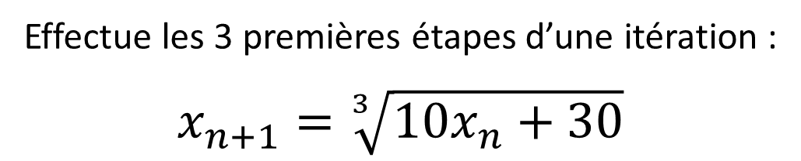
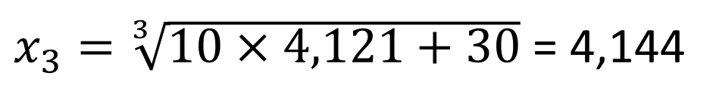
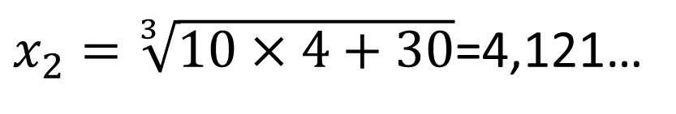

Itération
Effectue les 3 premières étapes d’une itération :
$$x_{n+1}=\sqrt[3]{10x_{n}+30}$$
On part d’une valeur initiale.
$x_{1}$ ou $x_{0}$
$$x_{1}=4$$
$x_{2}=\sqrt[3]{10×4+30}$=4,121…
$x_{3}=\sqrt[3]{10×4,121+30}$ = 4,144
$x_{4}=\sqrt[3]{10×4,144+30}$ = 4,149
L’itération se rapproche de …
L$a valeur de x$ continue de croître.

Slide 13
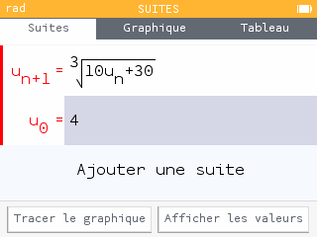

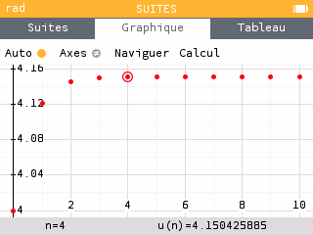

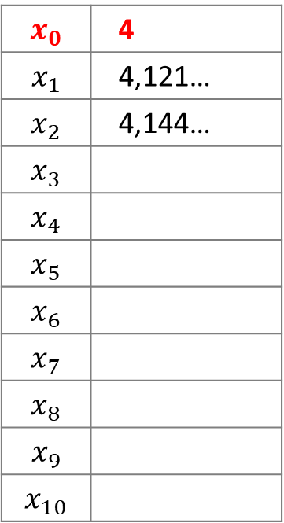


Résoudre des cubiques par itération
Équation cubique :
$$x3−10x=30$$
(réarrangement)
Formule de récurrence :
$$x_{n+1}=\sqrt[3]{10x_{n}+30}$$
Valeur initiale :
$$x_{0}=4$$
$$x_{0}$$ | 4
$$x_{1}$$ | 4,121…
$$x_{2}$$ | 4,144…
$$x_{3}$$
$$x_{4}$$
$$x_{5}$$
$$x_{6}$$
$$x_{7}$$
$$x_{8}$$
$$x_{9}$$
$$x_{10}$$

Slide 14
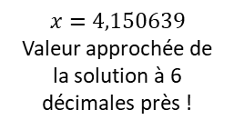
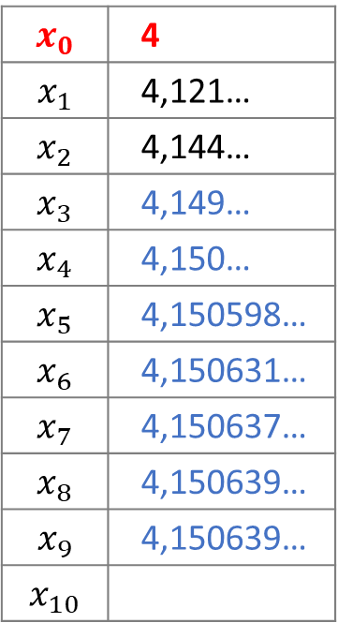
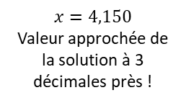
Résoudre des cubiques par itération
Équation cubique :
$$x3−10x=30$$
(réarrangement)
Formule de récurrence :
$$x_{n+1}=\sqrt[3]{10x_{n}+30}$$
Valeur initiale :
$$x_{0}=4$$
$$x_{0}$$ | 4
$$x_{1}$$ | 4,121…
$$x_{2}$$ | 4,144…
$$x_{3}$$ | 4,149…
$$x_{4}$$ | 4,150…
$$x_{5}$$ | 4,150598…
$$x_{6}$$ | 4,150631…
$$x_{7}$$ | 4,150637…
$$x_{8}$$ | 4,150639…
$$x_{9}$$ | 4,150639…
$$x_{10}$$
$$x=4,150$$
Valeur approchée de la solution à 3 décimales près !
$$x=4,150639$$
Valeur approchée de la solution à 6 décimales près !

Slide 15


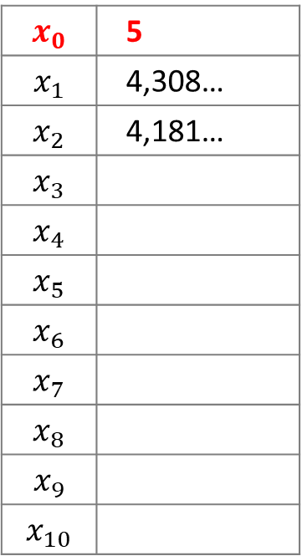
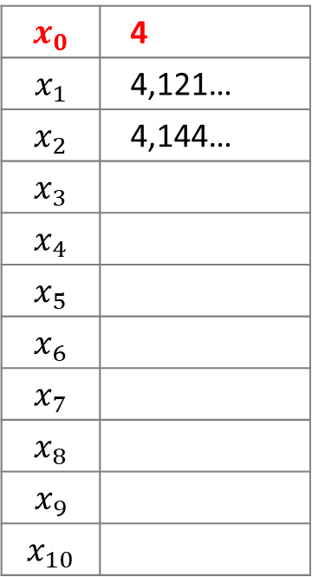


Résoudre des cubiques par itération
Résoudre des cubiques par itération
Équation cubique :
$$x3−10x=30$$
Équation cubique :
$$x3−10x=30$$
(réarrangement)
(réarrangement)
Formule de récurrence :
$$x_{n+1}=\sqrt[3]{10x_{n}+30}$$
Formule de récurrence :
$$x_{n+1}=\sqrt[3]{10x_{n}+30}$$
Valeur initiale :
$$x_{0}=4$$
Valeur initiale :
$$x_{0}=5$$
$$x_{0}$$ | 4
$$x_{1}$$ | 4,121…
$$x_{2}$$ | 4,144…
$$x_{3}$$
$$x_{4}$$
$$x_{5}$$
$$x_{6}$$
$$x_{7}$$
$$x_{8}$$
$$x_{9}$$
$$x_{10}$$
$$x_{0}$$ | 5
$$x_{1}$$ | 4,308…
$$x_{2}$$ | 4,181…
$$x_{3}$$
$$x_{4}$$
$$x_{5}$$
$$x_{6}$$
$$x_{7}$$
$$x_{8}$$
$$x_{9}$$
$$x_{10}$$

Slide 16
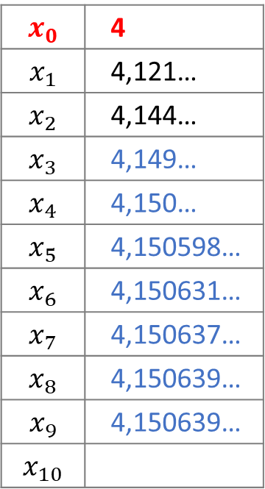
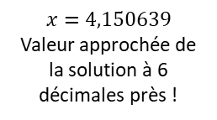
Résoudre des cubiques par itération
Résoudre des cubiques par itération
Équation cubique :
$$x3−10x=30$$
Équation cubique :
$$x3−10x=30$$
(réarrangement)
(réarrangement)
Formule de récurrence :
$$x_{n+1}=\sqrt[3]{10x_{n}+30}$$
Formule de récurrence :
$$x_{n+1}=\sqrt[3]{10x_{n}+30}$$
Valeur initiale :
$$x_{0}=4$$
Valeur initiale :
$$x_{0}=5$$
$$x_{0}$$ | 4
$$x_{1}$$ | 4,121…
$$x_{2}$$ | 4,144…
$$x_{3}$$ | 4,149…
$$x_{4}$$ | 4,150…
$$x_{5}$$ | 4,150598…
$$x_{6}$$ | 4,150631…
$$x_{7}$$ | 4,150637…
$$x_{8}$$ | 4,150639…
$$x_{9}$$ | 4,150639…
$$x_{10}$$
$$x_{0}$$ | 5
$$x_{1}$$ | 4,308…
$$x_{2}$$ | 4,181…
$$x_{3}$$
$$x_{4}$$
$$x_{5}$$
$$x_{6}$$
$$x_{7}$$
$$x_{8}$$
$$x_{9}$$
$$x_{10}$$
$$x=4,150$$
Valeur approchée de la solution à 3 décimales près !
$$x=4,150639$$
Valeur approchée de la solution à 6 décimales près !

Slide 17
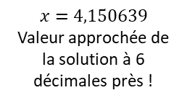
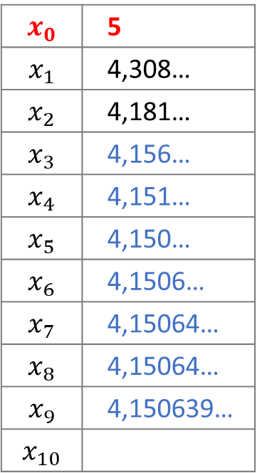
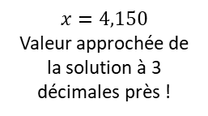


Résoudre des cubiques par itération
Résoudre des cubiques par itération
Équation cubique :
$$x3−10x=30$$
Équation cubique :
$$x3−10x=30$$
(réarrangement)
(réarrangement)
Formule de récurrence :
$$x_{n+1}=\sqrt[3]{10x_{n}+30}$$
Formule de récurrence :
$$x_{n+1}=\sqrt[3]{10x_{n}+30}$$
Valeur initiale :
$$x_{0}=4$$
Valeur initiale :
$$x_{0}=5$$
$$x_{0}$$ | 4
$$x_{1}$$ | 4,121…
$$x_{2}$$ | 4,144…
$$x_{3}$$ | 4,149…
$$x_{4}$$ | 4,150…
$$x_{5}$$ | 4,150598…
$$x_{6}$$ | 4,150631…
$$x_{7}$$ | 4,150637…
$$x_{8}$$ | 4,150639…
$$x_{9}$$ | 4,150639…
$$x_{10}$$
$$x_{0}$$ | 5
$$x_{1}$$ | 4,308…
$$x_{2}$$ | 4,181…
$$x_{3}$$ | 4,156…
$$x_{4}$$ | 4,151…
$$x_{5}$$ | 4,150…
$$x_{6}$$ | 4,1506…
$$x_{7}$$ | 4,15064…
$$x_{8}$$ | 4,15064…
$$x_{9}$$ | 4,150639…
$$x_{10}$$
$$x=4,150$$
Valeur approchée de la solution à 3 décimales près !
$$x=4,150$$
Valeur approchée de la solution à 3 décimales près !
$$x=4,150639$$
Valeur approchée de la solution à 6 décimales près !
$$x=4,150639$$
Valeur approchée de la solution à 6 décimales près !
$$\lim_{n→∞}{x_{n}}≈4,150639$$
$$\lim_{n→∞}{x_{n}}≈4,150639$$

Slide 18
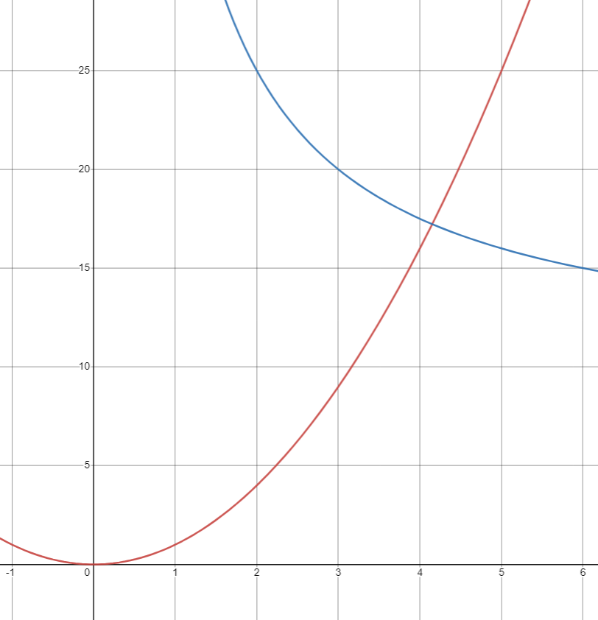


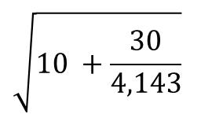
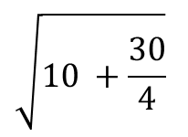


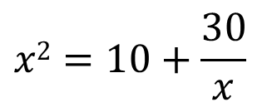
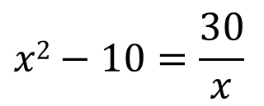




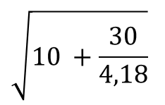
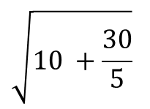



$$x3−10x=30$$
$$x(x2−10)=30$$
$$x2−10=\frac{30}{x}$$
$$x=\sqrt{10 +\frac{30}{x}}$$
$$x2=10+\frac{30}{x}$$
Entrée
Sortie
$$\sqrt{10 +\frac{30}{4}}$$
$$x=4$$
$4,183$ $…$
On se rapproche de la valeur solution de l’équation mais en prenant des valeurs tantôt supérieures tantôt inférieures à la solution cherchée…
$$\sqrt{10 +\frac{30}{4,18}}$$
$$x=4,183$$
$$4,143…$$
$$x=4,143$$
$$\sqrt{10 +\frac{30}{4,143}}$$
$$4,152…$$
$$x=5$$
$$\sqrt{10 +\frac{30}{5}}$$
$$4$$

Slide 19





Résoudre des cubiques par itération
Résoudre des cubiques par itération
Équation cubique :
$$x3−10x=30$$
Équation cubique :
$$x3−10x=30$$
(réarrangement)
$$x_{n+1}=\sqrt{10 +\frac{30}{x_{n}}}$$
(réarrangement)
$$x_{n+1}=\sqrt{10 +\frac{30}{x_{n}}}$$
Formule de récurrence :
Formule de récurrence :
Valeur initiale :
$$x_{0}=4$$
Valeur initiale :
$$x_{0}=5$$
$$x_{0}$$ | 4
$$x_{1}$$ | 4,1833…
$$x_{2}$$ | 4,143835…
$$x_{3}$$
$$x_{4}$$
$$x_{5}$$
$$x_{6}$$
$$x_{7}$$
$$x_{8}$$
$$x_{9}$$
$$x_{10}$$
$$x_{0}$$ | 5
$$x_{1}$$ | 4
$$x_{2}$$ | 4,183…
$$x_{3}$$
$$x_{4}$$
$$x_{5}$$
$$x_{6}$$
$$x_{7}$$
$$x_{8}$$
$$x_{9}$$
$$x_{10}$$
Suite décalée de 1 rang

Slide 20




Résoudre des cubiques par itération
Résoudre des cubiques par itération
Équation cubique :
$$x3−10x=30$$
Équation cubique :
$$x3−10x=30$$
(réarrangement)
$$x_{n+1}=\sqrt{10 +\frac{30}{x_{n}}}$$
(réarrangement)
$$x_{n+1}=\sqrt{10 +\frac{30}{x_{n}}}$$
Formule de récurrence :
Formule de récurrence :
Valeur initiale :
$$x_{0}=4$$
Valeur initiale :
$$x_{0}=5$$
$$x_{0}$$ | 4
$$x_{1}$$ | 4,1833…
$$x_{2}$$ | 4,143835…
$$x_{3}$$ | 4,152…
$$x_{4}$$ | 4,150339…
$$x_{5}$$ | 4,150701…
$$x_{6}$$ | 4,150625…
$$x_{7}$$ | 4,150641…
$$x_{8}$$ | 4,1506382…
$$x_{9}$$ | 4,1506389…
$$x_{10}$$
$$x_{0}$$ | 5
$$x_{1}$$ | 4
$$x_{2}$$ | 4,183…
$$x_{3}$$ | 4,143835…
$$x_{4}$$ | 4,152…
$$x_{5}$$ | 4,150339…
$$x_{6}$$ | 4,150701…
$$x_{7}$$ | 4,150625…
$$x_{8}$$ | 4,150641…
$$x_{9}$$ | 4,1506382…
$$x_{10}$$ | 4,1506389…
Suite décalée de 1 rang
$$x=4,150$$
Valeur approchée de la solution à 3 décimales près !
$$x=4,150638$$
Valeur approchée de la solution à 6 décimales près !
$$\lim_{n→∞}{x_{n}}≈4,150639$$
$$\lim_{n→∞}{x_{n}}≈4,150639$$

Slide 21










Résoudre des cubiques par itération
Résoudre des cubiques par itération
Équation cubique :
$$x3+2x=40$$
Équation cubique :
$$x3+2x=40$$
(réarrangement)
(réarrangement)
$$x_{n+1}=\sqrt{−2 +\frac{40}{x_{n}}}$$
Formule de récurrence :
$$x_{n+1}=\sqrt[3]{10x_{n}+30}$$
Formule de récurrence :
Valeur initiale :
$x_{0}=3$ ou 4
Valeur initiale :
$x_{0}=3$ ou 4
$$x_{0}=3$$
$$x_{1}$$ | 3,239…
$$x_{6}$$
$$x_{7}$$
$$x_{8}$$
$$x_{0}=4$$
$$x_{1}$$ | 3,17802…
$$x_{5}$$
$$x_{6}$$
$$x_{7}$$
$$x_{0}=3$$
$$x_{1}$$ | 3,366…
$$x_{5}$$
$$x_{10}$$
$$x_{15}$$
$$x_{0}=4$$
$$x_{1}$$ | 3,17802…
$$x_{5}$$
$$x_{10}$$
$$x_{15}$$

Slide 22








Résoudre des cubiques par itération
Résoudre des cubiques par itération
Équation cubique :
$$x3+2x=40$$
Équation cubique :
$$x3+2x=40$$
(réarrangement)
(réarrangement)
$$x_{n+1}=\sqrt{−2 +\frac{40}{x_{n}}}$$
Formule de récurrence :
$$x_{n+1}=\sqrt[3]{−2x_{n}+40}$$
Formule de récurrence :
Valeur initiale :
$x_{0}=3$ ou 4
Valeur initiale :
$x_{0}=3$ ou 4
$$x_{0}=3$$
$$x_{1}$$ | 3,239…
$$x_{6}$$ | 3,22524…
$$x_{7}$$ | “
$$x_{8}$$ | “
$$x_{0}=4$$
$$x_{1}$$ | 3,17802…
$$x_{5}$$ | 3,22524…
$$x_{6}$$ | “
$$x_{7}$$ | “
$$x_{0}=3$$
$$x_{1}$$ | 3,366…
$$x_{5}$$ | 3,24279…
$$x_{10}$$ | 3,223923
$$x_{15}$$
$$x_{0}=4$$
$$x_{1}$$ | 2,8284…
$$x_{5}$$
$$x_{10}$$ | 3,229
$$x_{15}$$
Converge plus rapidement vers sa limite
$$\lim_{n→∞}{x_{n}}≈3,22524…$$
$$\lim_{n→∞}{x_{n}}≈3,22…$$

Slide 23










Résoudre des cubiques par itération
Résoudre des cubiques par itération
Équation cubique :
$$x3+10x=51$$
Équation cubique :
$$x3+10x=51$$
(réarrangement)
(réarrangement)
$$x_{n+1}=\sqrt{−10 +\frac{51}{x_{n}}}$$
Formule de récurrence :
$$x_{n+1}=\sqrt[3]{−10x_{n}+51}$$
Formule de récurrence :
Valeur initiale :
$x_{0}=2$ ou 3
Valeur initiale :
$x_{0}=2$ ou 3
$$x_{0}=2$$
$$x_{1}$$ | 3,141…
$$x_{7}$$
$$x_{11}$$
$$x_{17}$$
$$x_{0}=3$$
$$x_{1}$$ | 2,758…
$$x_{6}$$
$$x_{10}$$
$$x_{17}$$
$$x_{0}=2$$
$$x_{1}$$ | 3,937…
$$x_{5}$$
$$x_{6}$$
$$x_{0}=3$$
$$x_{1}$$ | 2,64…
$$x_{18}$$
$$x_{19}$$

Slide 24







Résoudre des cubiques par itération
Résoudre des cubiques par itération
Équation cubique :
$$x3+10x=51$$
Équation cubique :
$$x3+10x=51$$
(réarrangement)
(réarrangement)
$$x_{n+1}=\sqrt{−10 +\frac{51}{x_{n}}}$$
Formule de récurrence :
$$x_{n+1}=\sqrt[3]{−10x_{n}+51}$$
Formule de récurrence :
Valeur initiale :
$x_{0}=2$ ou 3
Valeur initiale :
$x_{0}=2$ ou 3
$$x_{0}=2$$
$$x_{1}$$ | 3,141…
$$x_{7}$$ | 2,83…
$$x_{11}$$ | 2,831
$$x_{17}$$ | 2,831023
$$x_{0}=3$$
$$x_{1}$$ | 2,758…
$$x_{6}$$ | 2,83…
$$x_{10}$$ | 2,8310…
$$x_{17}$$ | 2,831023
$$x_{0}=2$$
$$x_{1}$$ | 3,937…
$$x_{5}$$ | 5,627…
$$x_{6}$$ | NAN
$$x_{0}=3$$
$$x_{1}$$ | 2,64…
$$x_{18}$$ | 5,28
$$x_{19}$$ | NAN
Converge lentement
Suite non définie.
L’itération ne peut se poursuivre au-delà d’un certain rang !
$$\lim_{n→∞}{x_{n}}≈2,83102…$$

Slide 25









Résoudre des cubiques par itération
Résoudre des cubiques par itération
Équation cubique :
$$x3+2x=1$$
Équation cubique :
$$x3+2x=1$$
(réarrangement)
(réarrangement)
$$x_{n+1}=\sqrt{−2 +\frac{1}{x_{n}}}$$
Formule de récurrence :
$$x_{n+1}=\sqrt[3]{−2x_{n}+1}$$
Formule de récurrence :
Valeur initiale :
$x_{0}=0$ ou 1
Valeur initiale :
$x_{0}=0$ ou 1
$$x_{0}=0$$
$$x_{1}$$ | 1
$$x_{2}$$
$$x_{15}$$
$$x_{16}$$
$$x_{0}=1$$
$$x_{1}$$ | -1
$$x_{2}$$
$$x_{14}$$
$$x_{15}$$
$$x_{0}=0$$
$$x_{1}$$
$$x_{0}=1$$
$$x_{1}$$
$$x_{2}$$

Slide 26






Résoudre des cubiques par itération
Résoudre des cubiques par itération
Équation cubique :
$$x3+2x=1$$
Équation cubique :
$$x3+2x=1$$
(réarrangement)
(réarrangement)
$$x_{n+1}=\sqrt{−2 +\frac{1}{x_{n}}}$$
Formule de récurrence :
$$x_{n+1}=\sqrt[3]{−2x_{n}+1}$$
Formule de récurrence :
Valeur initiale :
$x_{0}=0$ ou 1
Valeur initiale :
$x_{0}=0$ ou 1
$$x_{0}=0$$
$$x_{1}$$ | 1
$$x_{2}$$ | -1
$$x_{15}$$ | 1,1524038…
$$x_{16}$$ | -1,269937
$$x_{0}=1$$
$$x_{1}$$ | -1
$$x_{2}$$ | 1,44…
$$x_{14}$$ | 1,1524038…
$$x_{15}$$ | -1,269937
$$x_{0}=0$$
$$x_{1}$$ | NAN
$$x_{0}=1$$
$$x_{1}$$ | 1
$$x_{2}$$ | NAN
Suite non définie.
L’itération ne peut se poursuivre au-delà d’un certain rang !
Pas de convergence.
La série alterne entre deux valeurs 1,524038 et -1,269937

Slide 27










Résoudre des cubiques par itération
Résoudre des cubiques par itération
Équation cubique :
$$x3+4x=10$$
Équation cubique :
$$x3+4x=10$$
(réarrangement)
(réarrangement)
$$x_{n+1}=\sqrt{−4 +\frac{10}{x_{n}}}$$
Formule de récurrence :
$$x_{n+1}=\sqrt[3]{−4x_{n}+10}$$
Formule de récurrence :
Valeur initiale :
$x_{0}=1$ ou 2
Valeur initiale :
$x_{0}=1$ ou 2
$$x_{0}=1$$
$$x_{1}$$ | 1,817
$$x_{12}$$
$$x_{19}$$
$$x_{24}$$
$$x_{0}=2$$
$$x_{1}$$ | -1
$$x_{12}$$
$$x_{20}$$
$$x_{25}$$
$$x_{0}=1$$
$$x_{1}$$
$$x_{2}$$
$$x_{3}$$
$$x_{4}$$
$$x_{0}=2$$
$$x_{1}$$ | 1
$$x_{5}$$

Slide 28






Résoudre des cubiques par itération
Résoudre des cubiques par itération
Équation cubique :
$$x3+4x=10$$
Équation cubique :
$$x3+4x=10$$
(réarrangement)
(réarrangement)
$$x_{n+1}=\sqrt{−4 +\frac{10}{x_{n}}}$$
Formule de récurrence :
$$x_{n+1}=\sqrt[3]{−4x_{n}+10}$$
Formule de récurrence :
Valeur initiale :
$x_{0}=1$ ou 2
Valeur initiale :
$x_{0}=1$ ou 2
$$x_{0}=1$$
$$x_{1}$$ | 1,817
$$x_{12}$$ | 1,556
$$x_{19}$$ | 1,1524038…
$$x_{24}$$ | 1,556773…
$$x_{0}=2$$
$$x_{1}$$ | -1
$$x_{12}$$
$$x_{20}$$
$$x_{25}$$ | 1,556773…
$$x_{0}=1$$
$$x_{1}$$ | 2,44
$$x_{2}$$ | 0,28…
$$x_{3}$$ | 5,51…
$$x_{4}$$ | NAN
$$x_{0}=2$$
$$x_{1}$$ | 1
$$x_{5}$$ | NAN
Convergente lente
L’itération ne peut se poursuivre au-delà d’un certain rang !

Slide 29








Résoudre des cubiques par itération
Résoudre des cubiques par itération
Équation cubique :
$$x3+10x=25$$
Équation cubique :
$$x3+10x=25$$
(réarrangement)
(réarrangement)
$$x_{n+1}=\sqrt{−10 +\frac{25}{x_{n}}}$$
Formule de récurrence :
$$x_{n+1}=\sqrt[3]{−10x_{n}+25}$$
Formule de récurrence :
Valeur initiale :
$x_{0}=1$ ou 2
Valeur initiale :
$x_{0}=1$ ou 2
$$x_{0}=1$$
$$x_{1}$$ | 2,46…
$$x_{2}$$
$$x_{21}$$
$$x_{22}$$
$$x_{0}=2$$
$$x_{1}$$ | -1
$$x_{100}$$
$$x_{200}$$
$$x_{350}$$
$$x_{0}=1$$
$$x_{1}$$
$$x_{2}$$
$$x_{0}=2$$
$$x_{1}$$
$$x_{4}$$
$$x_{5}$$

Slide 30







Résoudre des cubiques par itération
Résoudre des cubiques par itération
Équation cubique :
$$x3+10x=25$$
Équation cubique :
$$x3+10x=25$$
(réarrangement)
(réarrangement)
$$x_{n+1}=\sqrt{−10 +\frac{25}{x_{n}}}$$
Formule de récurrence :
$$x_{n+1}=\sqrt[3]{−10x_{n}+25}$$
Formule de récurrence :
Valeur initiale :
$x_{0}=1$ ou 2
Valeur initiale :
$x_{0}=1$ ou 2
$$x_{0}=1$$
$$x_{1}$$ | 2,46…
$$x_{2}$$ | 0,69…
$$x_{21}$$ | 3,618034…
$$x_{22}$$ | -2,236068…
$$x_{0}=2$$
$$x_{1}$$ | -1
$$x_{100}$$
$$x_{200}$$
$$x_{350}$$ | 1,858289…
$$x_{0}=1$$
$$x_{1}$$ | 3,8…
$$x_{2}$$ | NAN
$$x_{0}=2$$
$$x_{1}$$ | 1,58…
$$x_{4}$$ | 5,57…
$$x_{5}$$ | NAN
Suite qui oscille entre 3,618034 et -2,236068…
Convergente très lente vers 1,858289…
L’itération ne peut se poursuivre au-delà d’un certain rang !
$$\lim_{n→∞}{x_{n}}≈1,858289…$$

Slide 31








Résoudre des cubiques par itération
Résoudre des cubiques par itération
Équation cubique :
$$x3−4x=10$$
Équation cubique :
$$x3−4x=10$$
(réarrangement)
(réarrangement)
$$x_{n+1}=\sqrt{4 +\frac{10}{x_{n}}}$$
Formule de récurrence :
$$x_{n+1}=\sqrt[3]{4x_{n}+10}$$
Formule de récurrence :
Valeur initiale :
$x_{0}=2$ ou 3
Valeur initiale :
$x_{0}=2$ ou 3
$$x_{0}=2$$
$$x_{1}$$ | 2,627…
$$x_{2}$$
$$x_{5}$$
$$x_{9}$$
$$x_{0}=3$$
$$x_{1}$$ | 2,802…
$$x_{2}$$
$$x_{5}$$
$$x_{8}$$
$$x_{0}=2$$
$$x_{1}$$ | 3
$$x_{2}$$
$$x_{3}$$
$$x_{4}$$
$$x_{0}=3$$
$$x_{1}$$ | 1,58…
$$x_{4}$$
$$x_{5}$$

Slide 32






Résoudre des cubiques par itération
Résoudre des cubiques par itération
Équation cubique :
$$x3−4x=10$$
Équation cubique :
$$x3−4x=10$$
(réarrangement)
(réarrangement)
$$x_{n+1}=\sqrt{4 +\frac{10}{x_{n}}}$$
Formule de récurrence :
$$x_{n+1}=\sqrt[3]{4x_{n}+10}$$
Formule de récurrence :
Valeur initiale :
$x_{0}=2$ ou 3
Valeur initiale :
$x_{0}=2$ ou 3
$$x_{0}=2$$
$$x_{1}$$ | 2,627…
$$x_{2}$$ | 0,69…
$$x_{5}$$
$$x_{9}$$ | 2,760818…
$$x_{0}=3$$
$$x_{1}$$ | 2,802…
$$x_{2}$$ | 2,762…
$$x_{5}$$
$$x_{8}$$ | 2,760818…
$$x_{0}=2$$
$$x_{1}$$ | 3
$$x_{2}$$ | 2,77
$$x_{3}$$ | 2,75
$$x_{4}$$ | 2,76
$$x_{0}=3$$
$$x_{1}$$ | 1,58…
$$x_{4}$$
$$x_{5}$$
Convergente vers 2,760818…
Convergente vers 2,760818…
$$\lim_{n→∞}{x_{n}}≈\text{2,760818}…$$

Slide 33









Résoudre des cubiques par itération
Résoudre des cubiques par itération
Équation cubique :
$$x3−3x=2$$
Équation cubique :
$$x3−3x=2$$
(réarrangement)
(réarrangement)
$$x_{n+1}=\sqrt{3 +\frac{2}{x_{n}}}$$
Formule de récurrence :
$$x_{n+1}=\sqrt[3]{3x_{n}+2}$$
Formule de récurrence :
Valeur initiale :
$x_{0}=1$ ou 3
Valeur initiale :
$x_{0}=1$ ou 3
$$x_{0}=1$$
$$x_{1}$$
$$x_{0}=3$$
$$x_{1}$$
$$x_{0}=1$$
$$x_{1}$$
$$x_{0}=3$$
$$x_{1}$$

